Slide 1
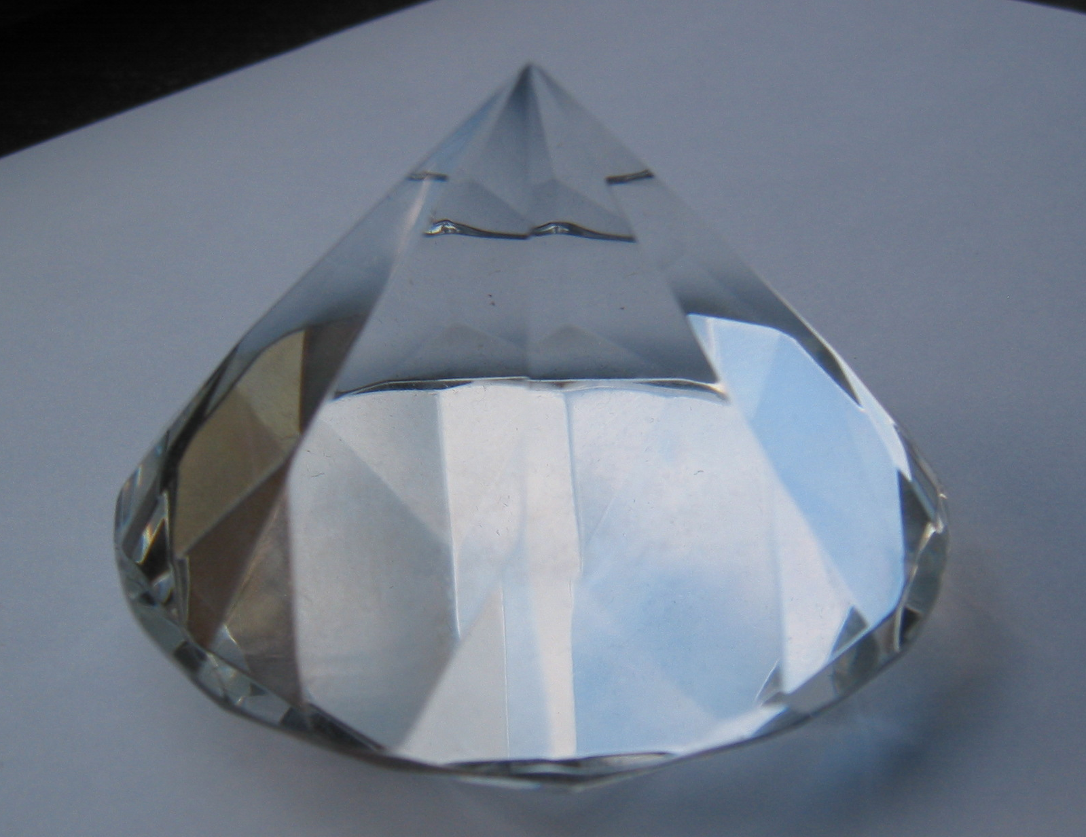
Experiencing the PJD’s

Slide 2
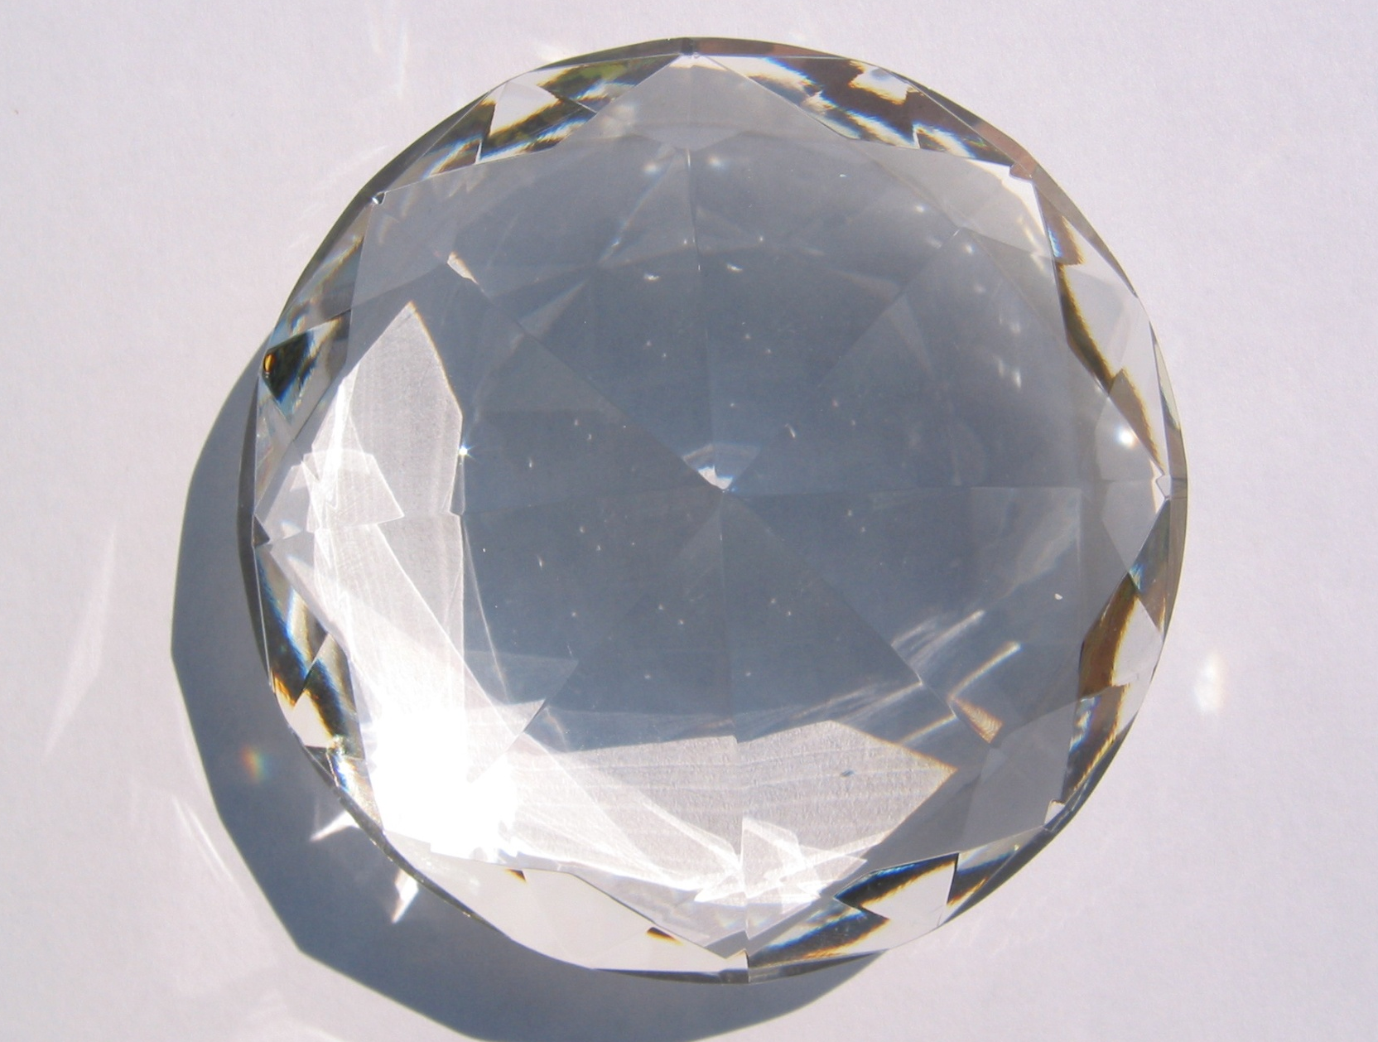
PGD nr (1)
(1)

Slide 3
PGD nr (2)
(2)

Slide 4
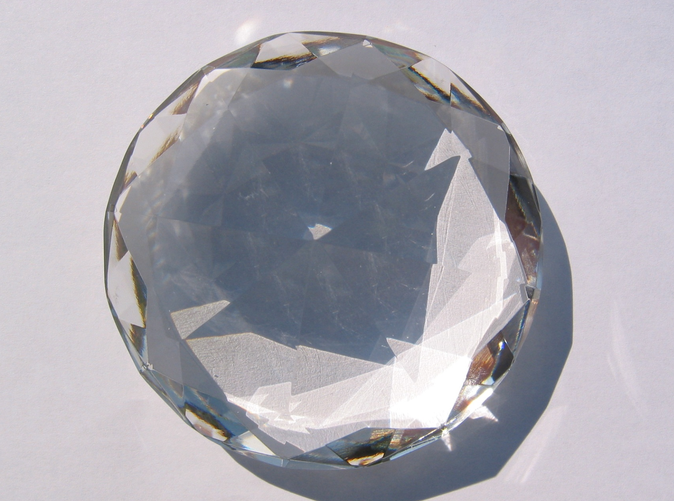
PGD nr (3)
(3)

Slide 5
PGD nr (4)
(4)

Slide 6
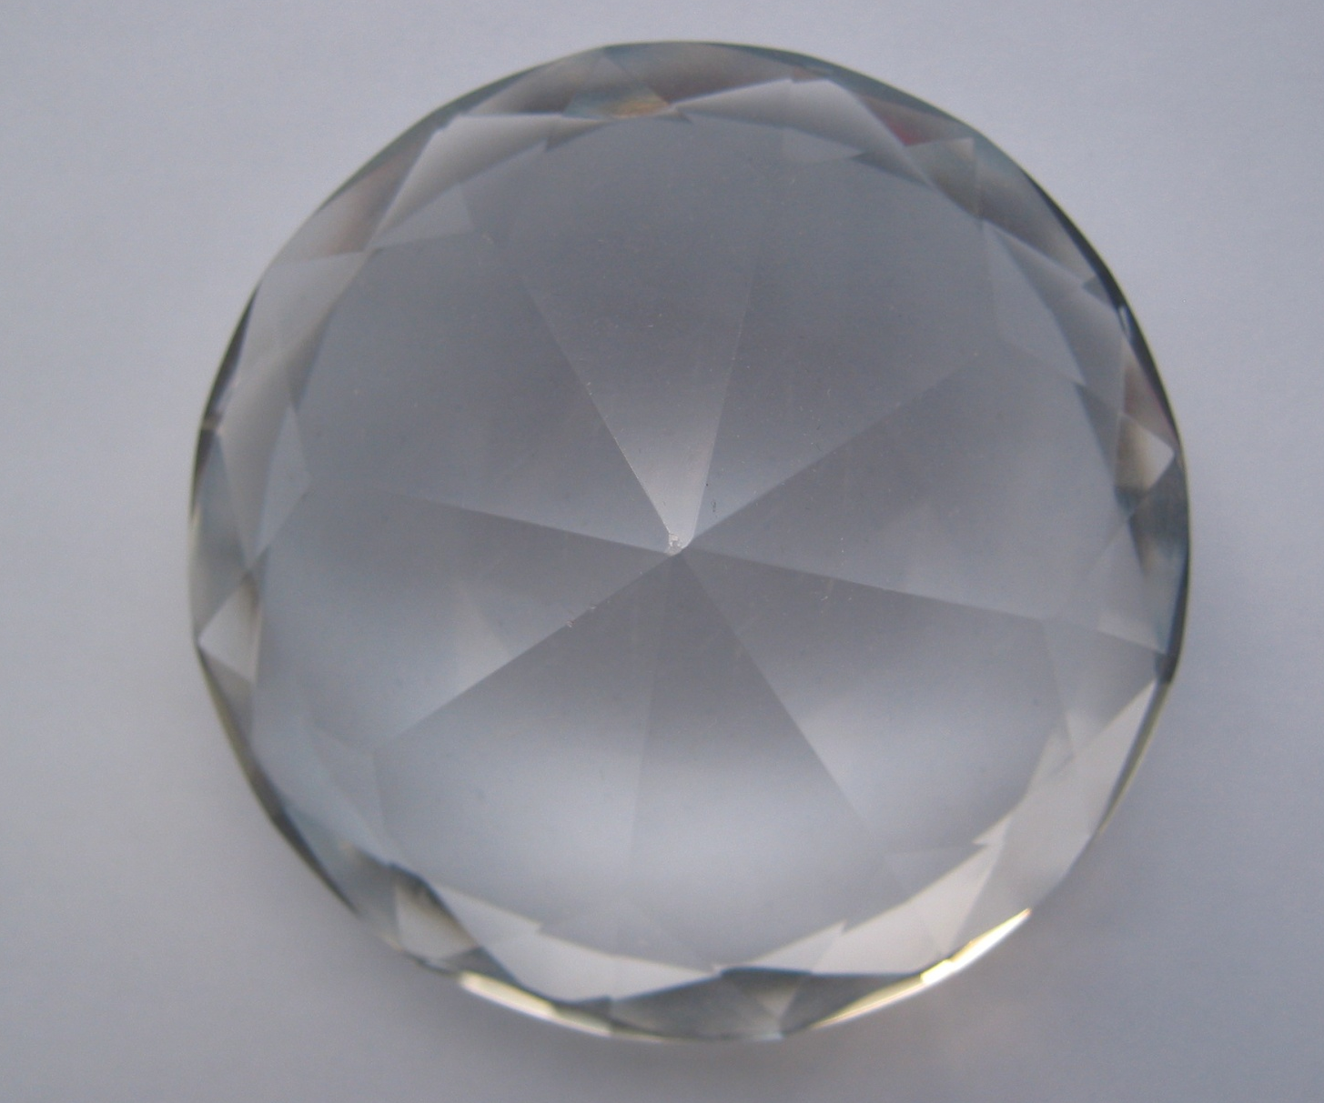
PGD nr (5)
(5)

Slide 7
PGD nr (6)
(6)

Slide 8
PGD nr (7)
(7)

